Slide 1
웹 콘텐츠 프로그래밍
201940210 김효정
-4-

Slide 2
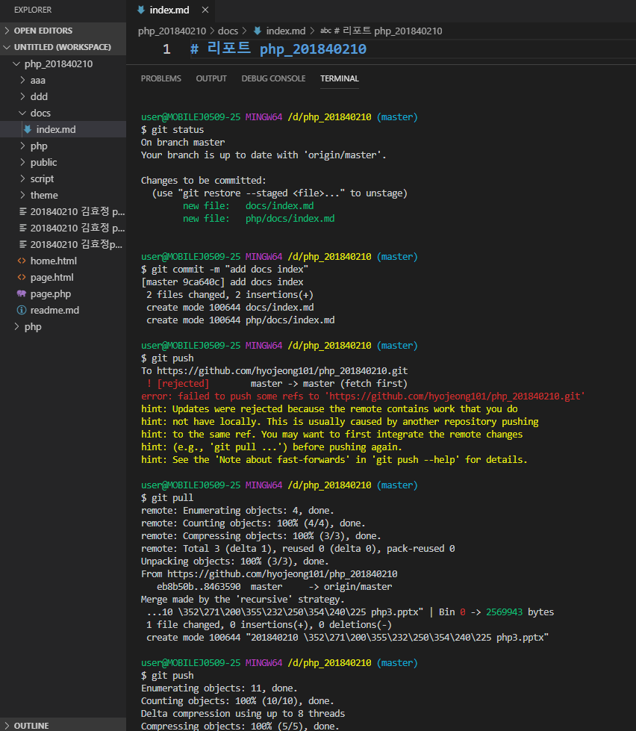
Docs 폴더에 index.md 만들어서 내용을 써서 git hub에 저장

Slide 3
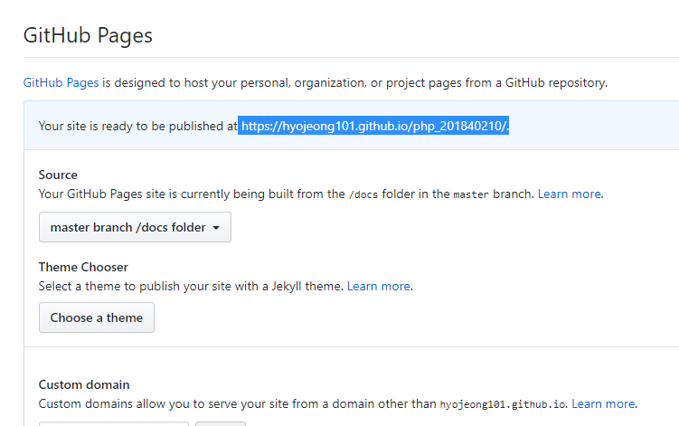
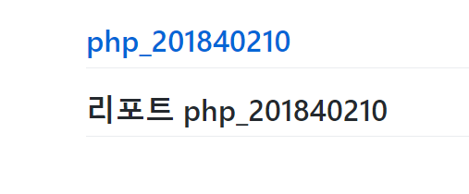
https://hyojeong101.github.io/php_201840210/. 에 들어가서 확인

Slide 4
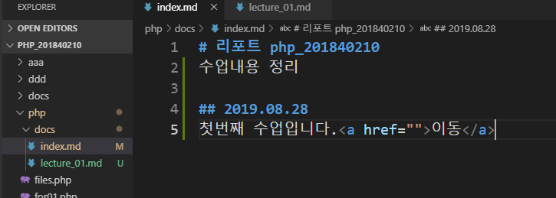
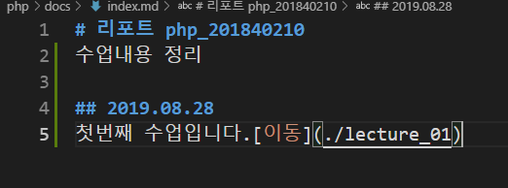
이동을 누르면 ./lecture_01 페이지로 이동

Slide 5
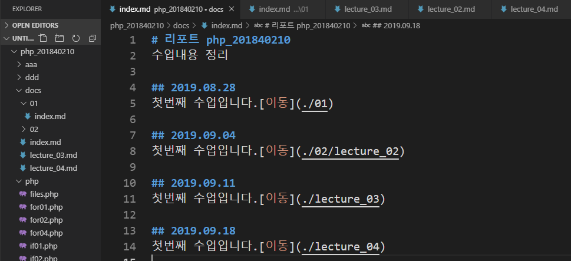
첫번째 폴더 3개 복사해서 이동할 경로 각각 바꿔주기

Slide 6
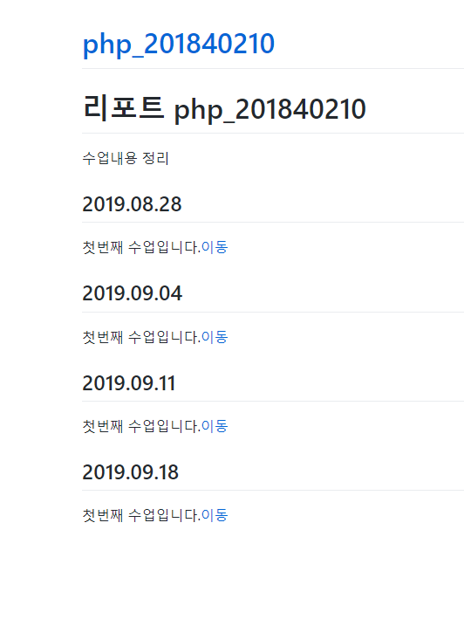

Slide 7

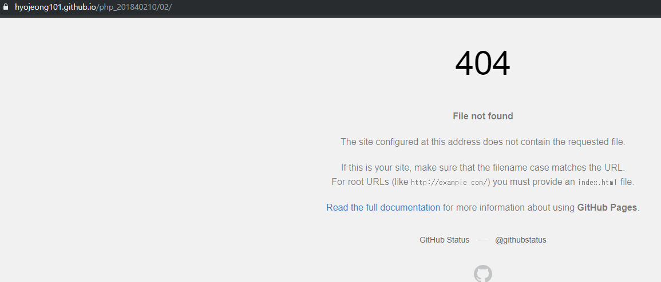
Lecture_02폴더를 누르면 사이트가 안뜬다.

Slide 8
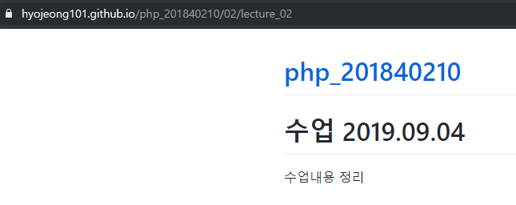
Lecture_02를 사이트 경로에 직접 써주면 열린다.

Slide 9
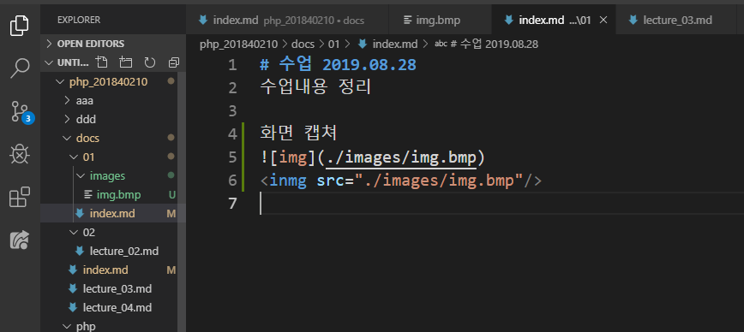
01폴더에 이미지 넣기

Slide 10
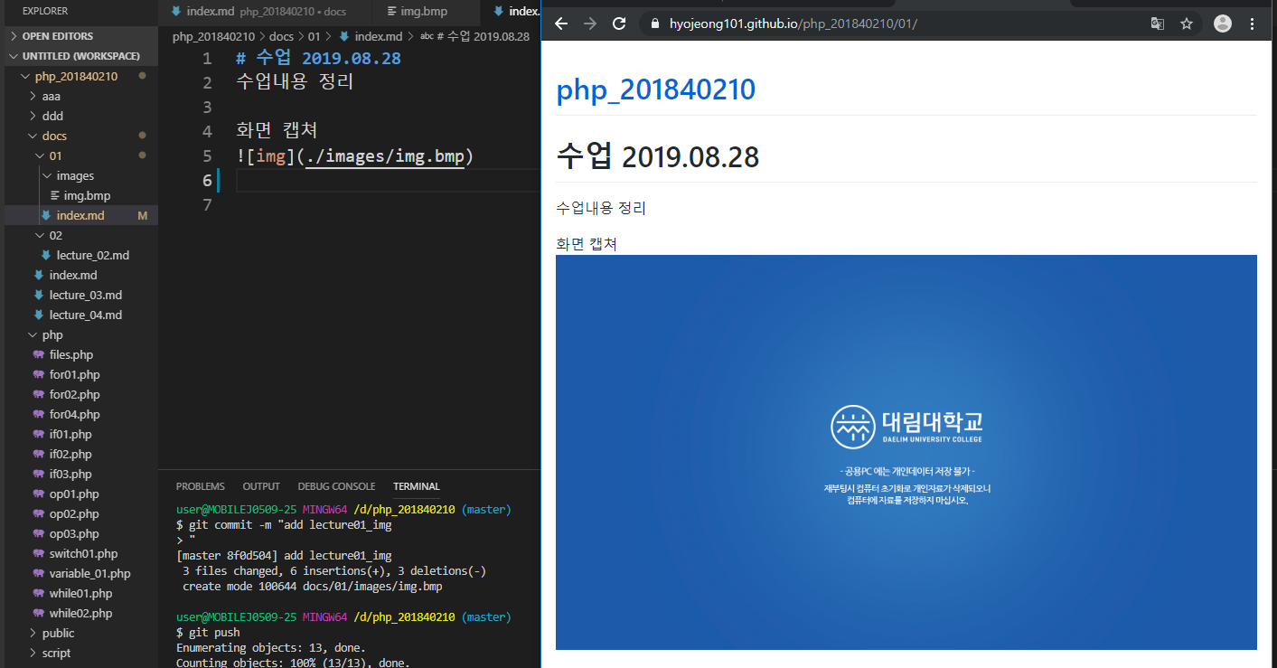

Slide 11
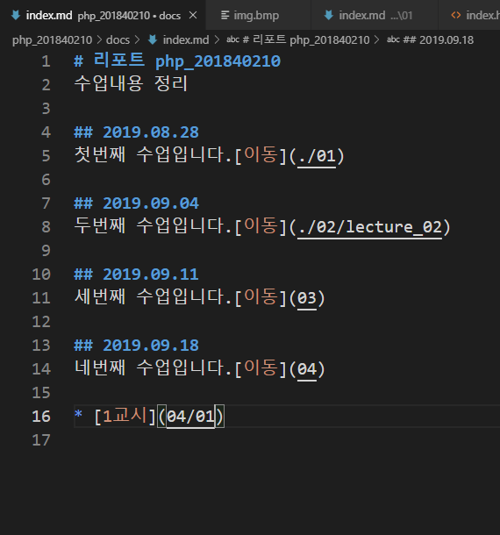
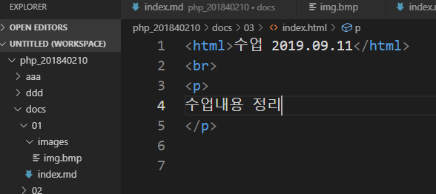
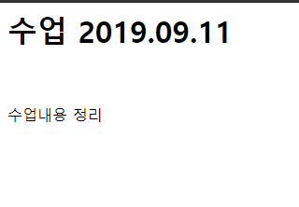
Html로 만들기

Slide 12
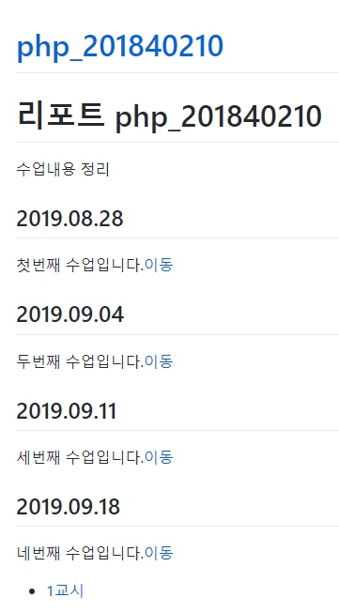
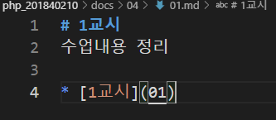
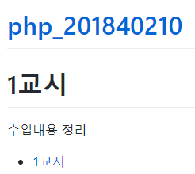

Slide 13
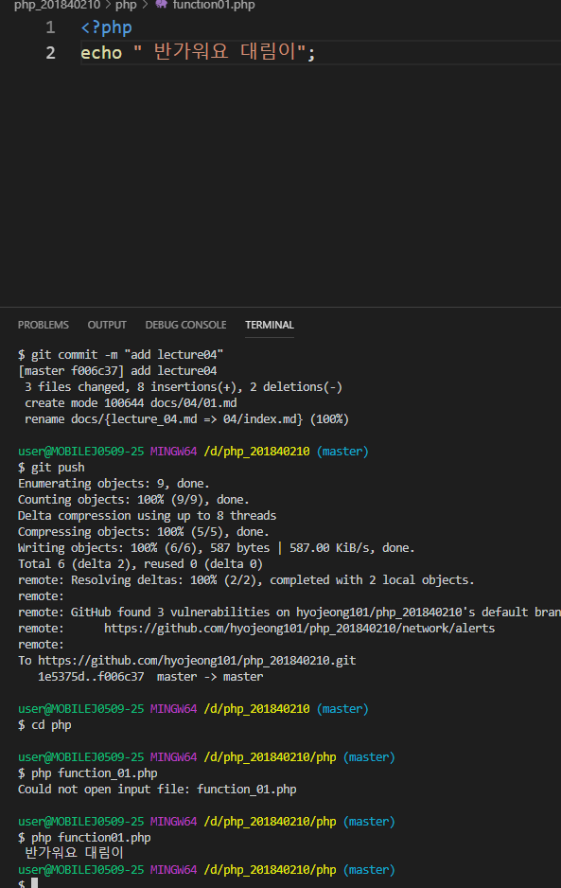
Cd로 php폴더 찾은 다음 보고 싶은 폴더 검색하면 거기에 있는 글 확인

Slide 14
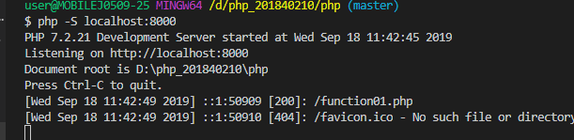
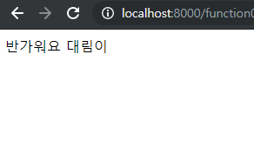
Php –S localhost:8000 치면 크롬으로 http://localhost:8000/원하는 폴더 를 치면 나옵니다.

Slide 15
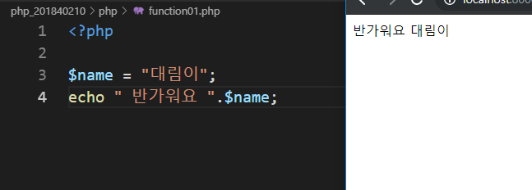

Slide 16
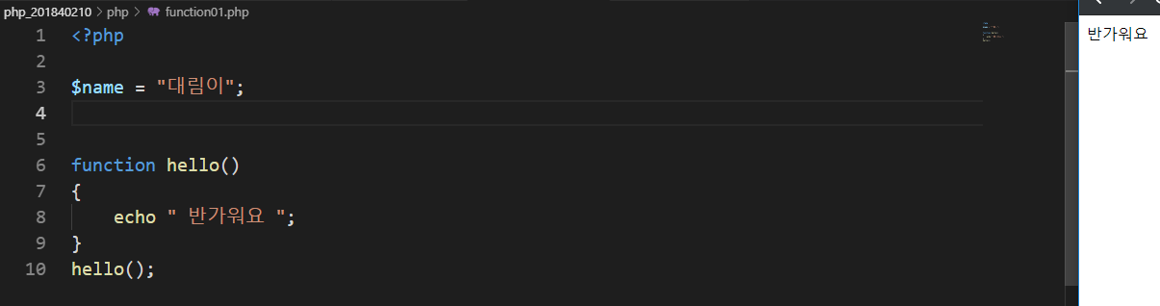
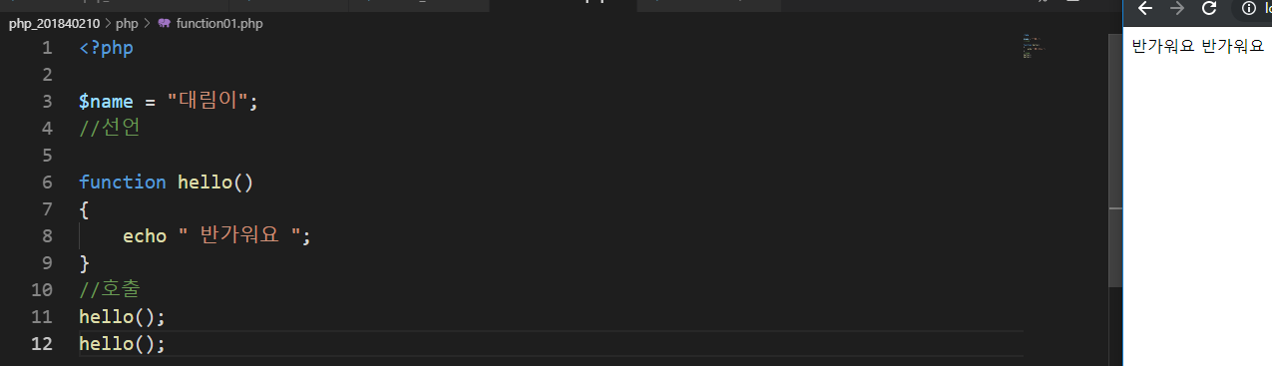
한번 호출
236
두번 호출

Slide 17
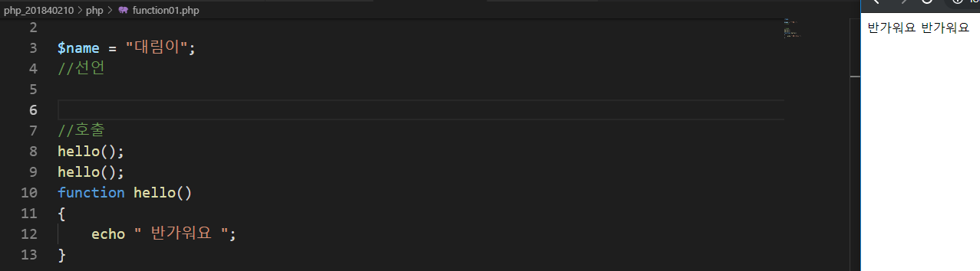
호출을 function 위에 호출해도 결과가 나온다.

Slide 18
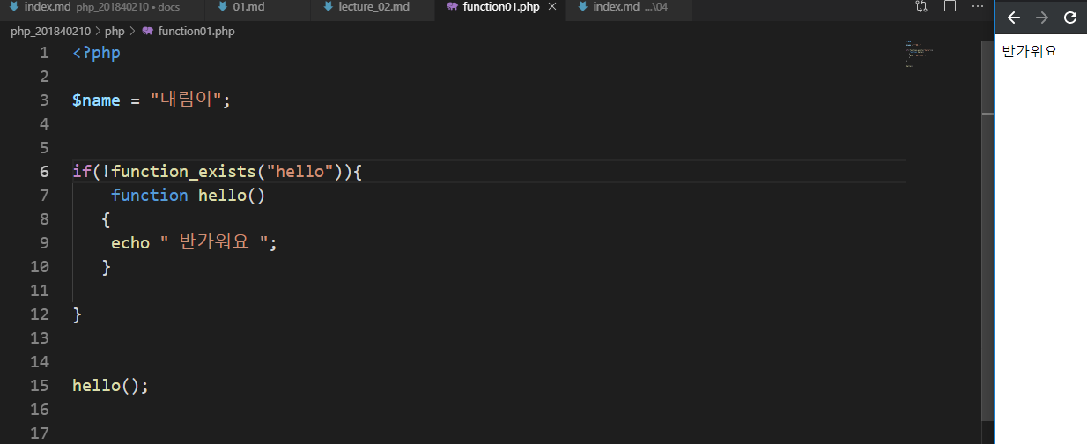

Slide 19
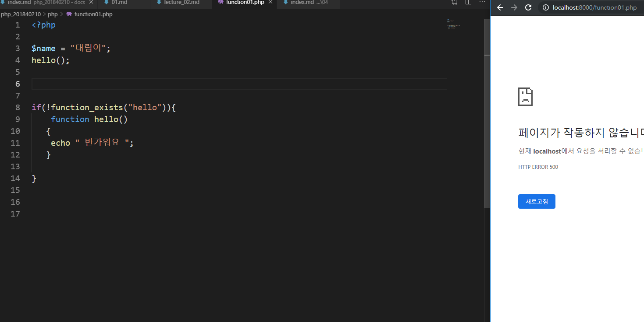
If 위에 hello가 호출이 되면 화면에 나타나지 않는다.

Slide 20
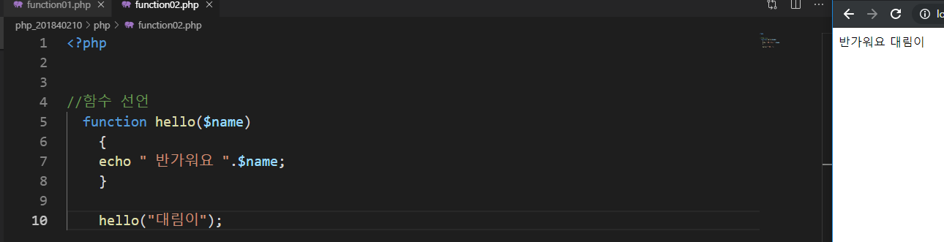
1번에 반가워요가 먼저 보이고 2번에 대림이가 3번에 선언이 되고 반가워요 뒤에 써주면 이어서 출력 된다.

Slide 21
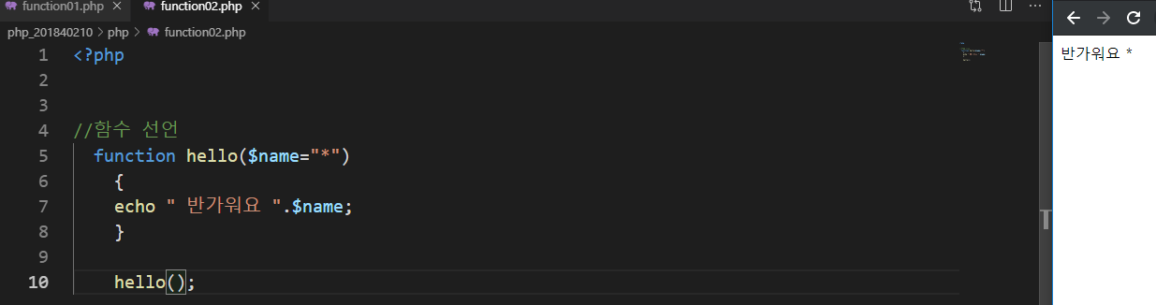

Slide 22
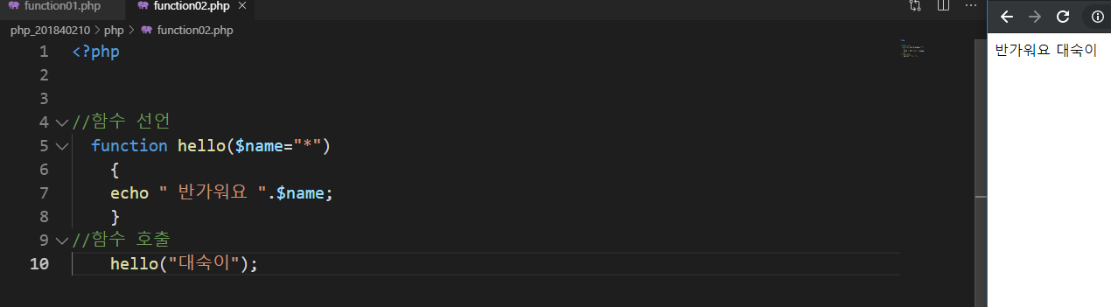

Slide 23
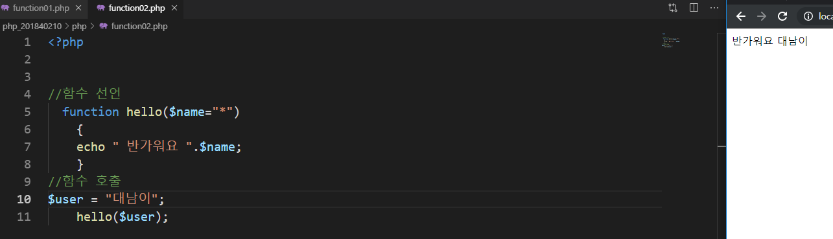

Slide 24
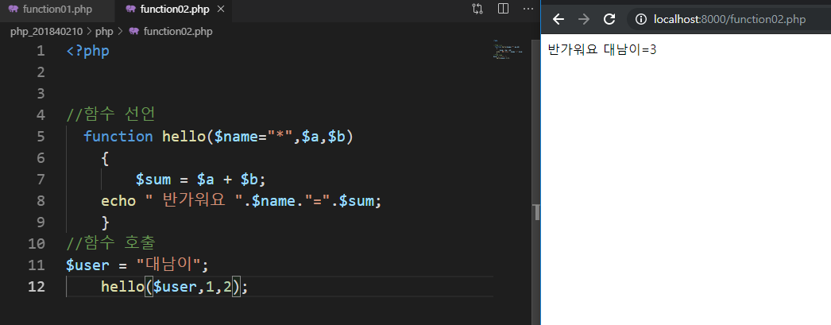

Slide 25
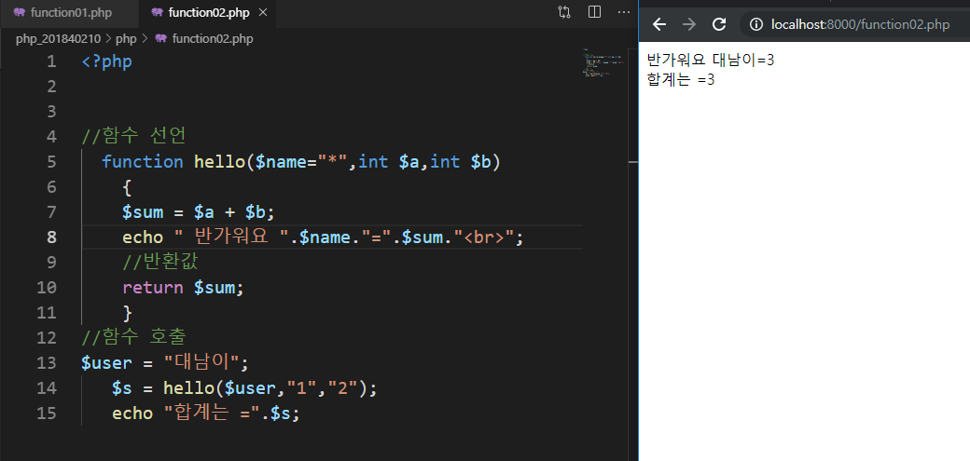

Slide 26
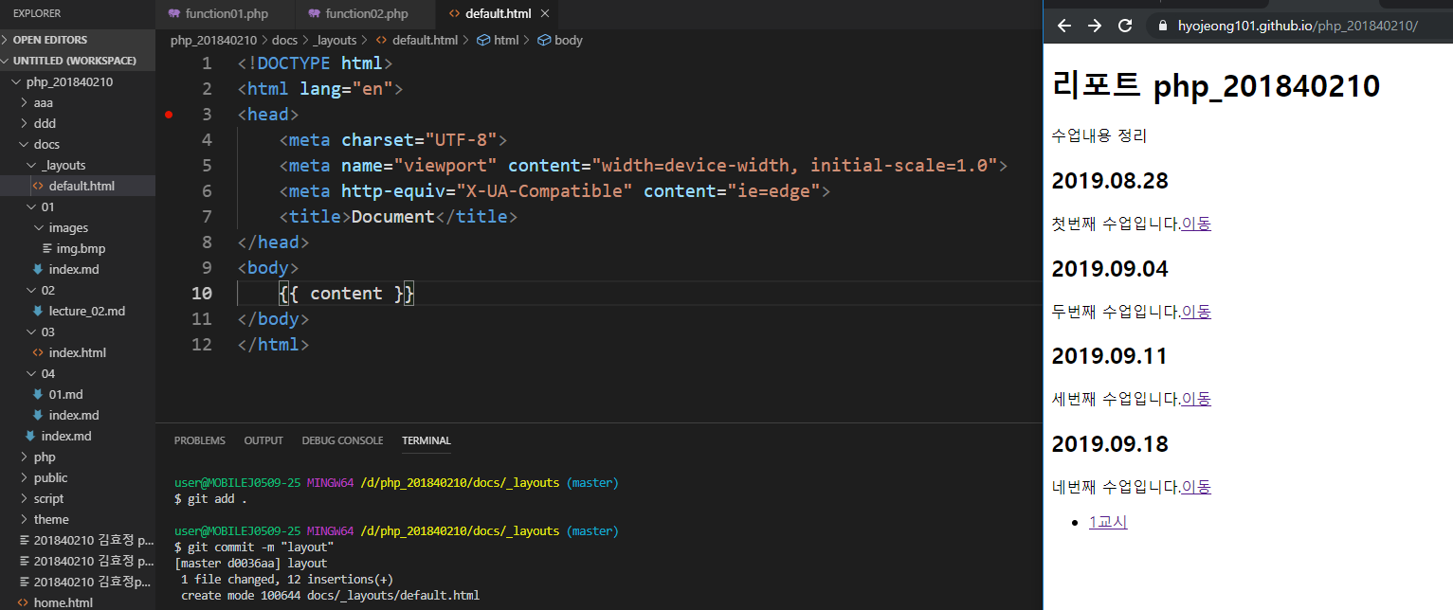
오후수업

Slide 27
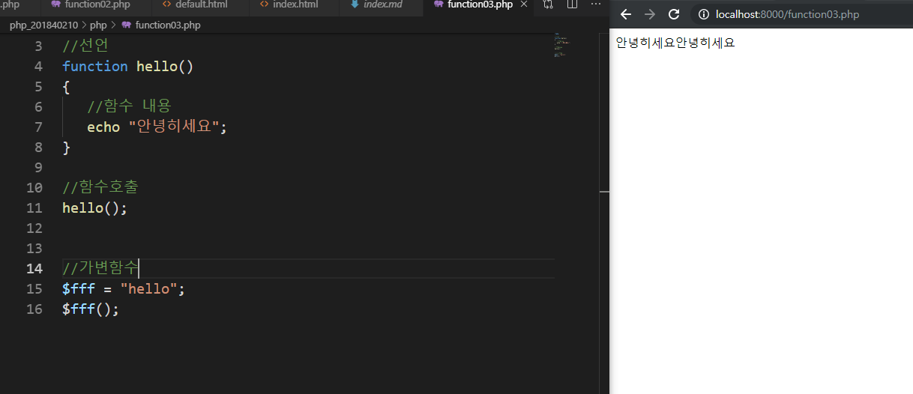
가변함수는 변수명에 함수명을 대입하고 $변수명(); 형태로 함수 호출
가변함수

Slide 28
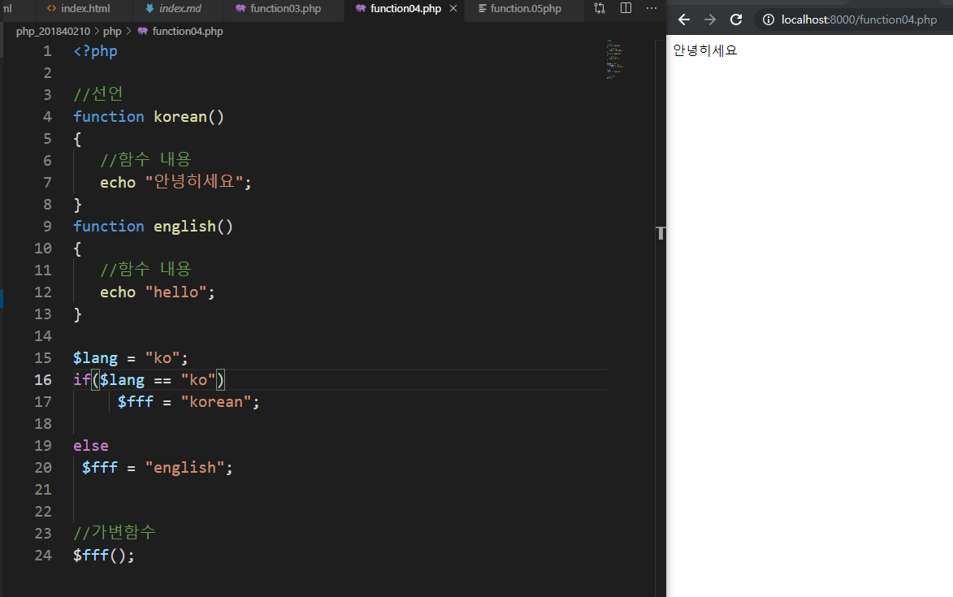
Korean 선언
English 선언
Lang 은 lang
만약 lang 이 ko면
Korean
아니면 English

Slide 29
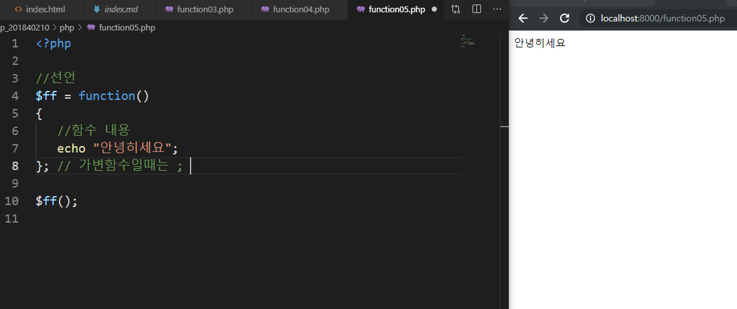
가변함수일때는 ;로 마무리 하기

Slide 30
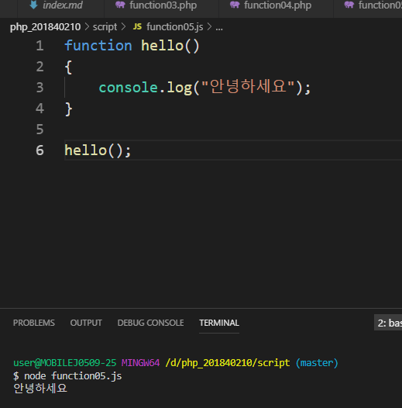
함수 뒤에 ()를 붙이지 않으면, 함수 실행 안된다.

Slide 31
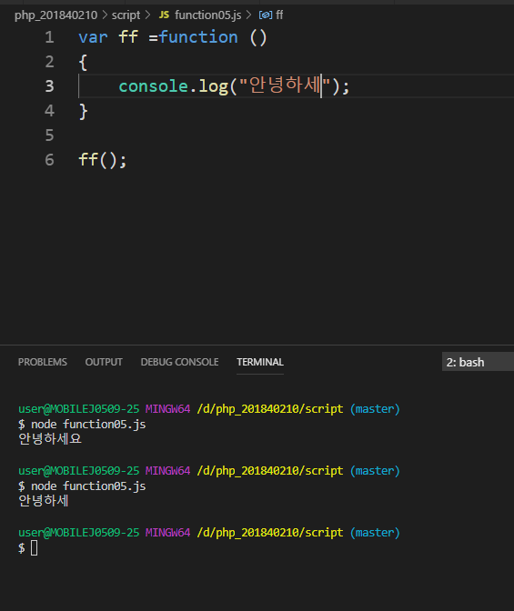

Slide 32
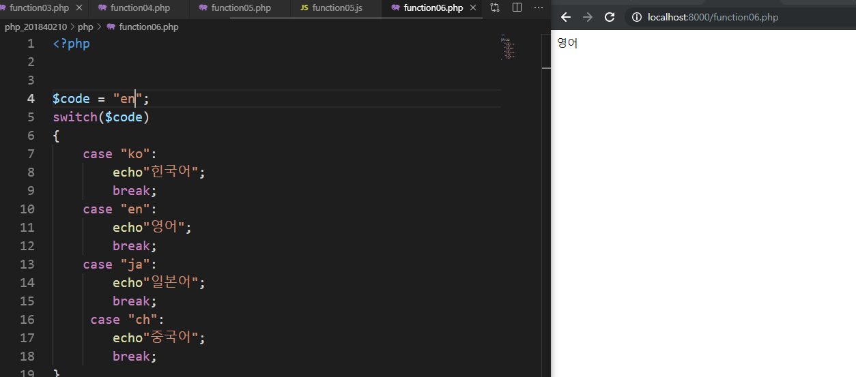

Slide 33
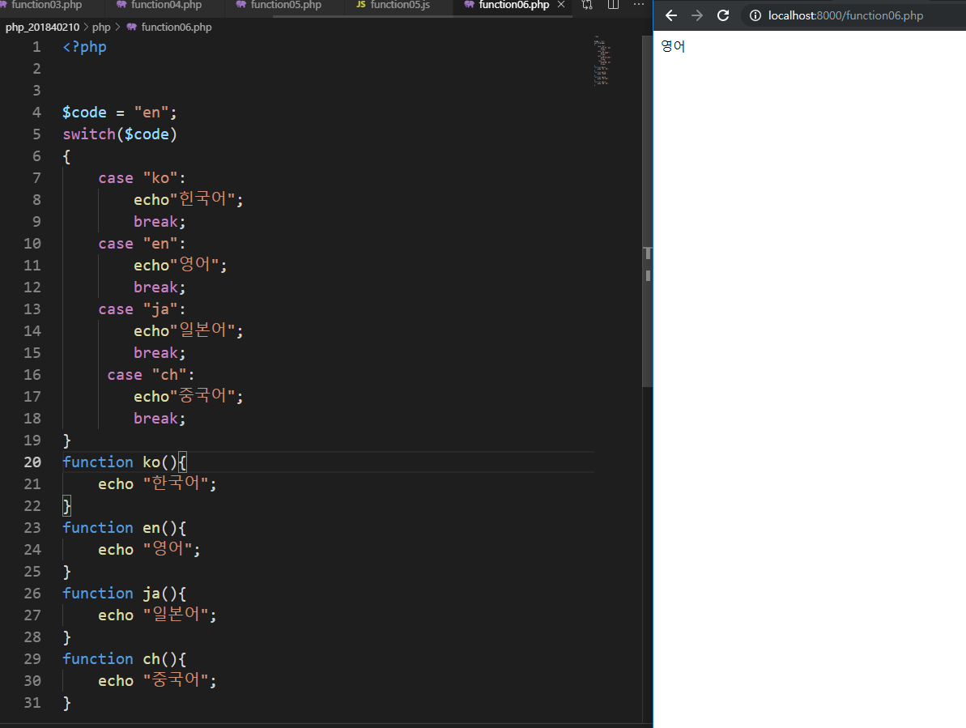

Slide 34
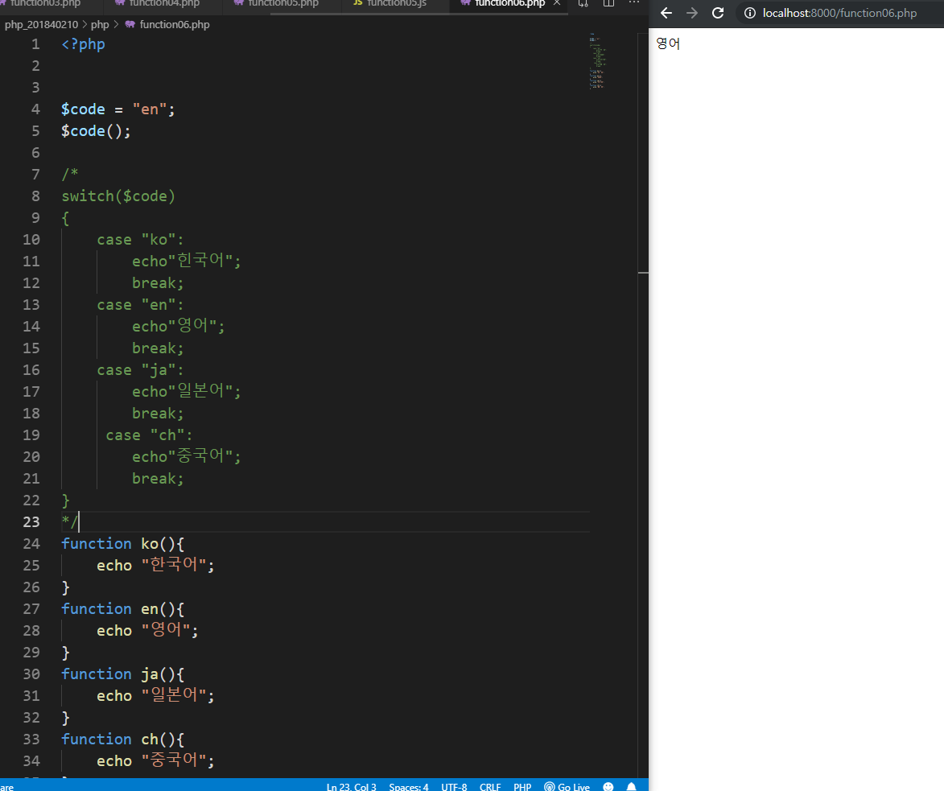
주석 단 내용이랑 밑에 내용이랑 같은 내용 출력

Slide 35
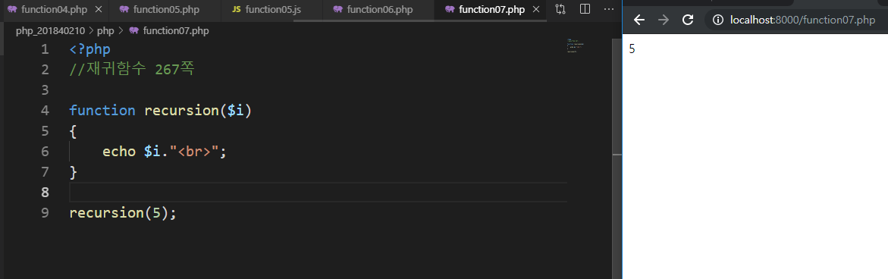
재귀함수는 함수가 자기자신을 호출하는 것을 말합니다.

Slide 36
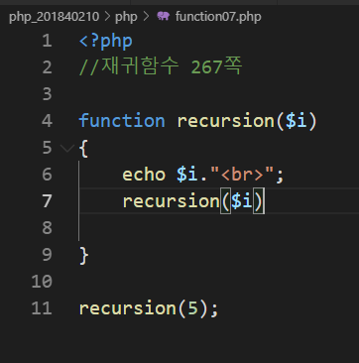
무한루프

Slide 37
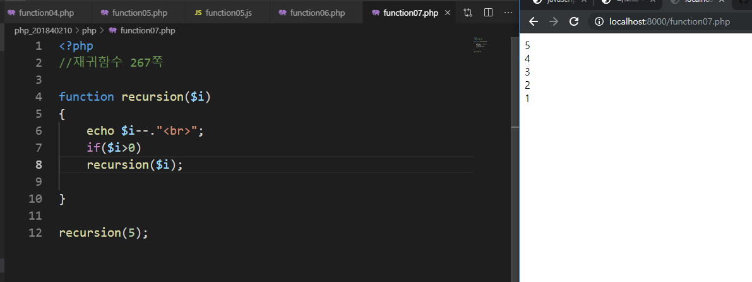
만역 5가 0보다 크면 5가 나오고 1씩 줄어든다.

Slide 38
